Slide 1

Estructuras
Concepto
Características
Utilización
Gestión
Profesores JTP
Miguel Silva
Profesores
Ing. Israel Pavelek
Ing. Behringer Alejandro

Slide 2
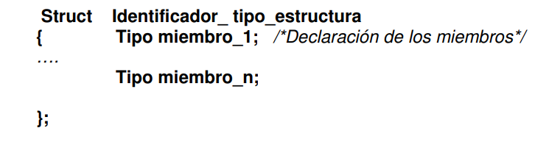

Estructuras
Formato de la estructura
¿Y qué es ?
Colecciones de variables relacionadas bajo un nombre.
Profesores JTP
Miguel Silva
Profesores
Ing. Israel Pavelek
Ing. Behringer Alejandro
Notes:
Es una colección de uno o mas tipos de elementos denominados miembros, y cada uno puede ser o no de diferente tipo de dato.

Slide 3
Estructuras
Palabra reservada struct
typedef struct
{
int codigo;
char producto[30];
float precio;
} registro;
Las estructuras son tipos de datos derivados - están construidas utilizando
objetos de otros tipos.
miembros de la estructura.
Profesores JTP
Miguel Silva
Profesores
Ing. Israel Pavelek
Ing. Behringer Alejandro

Slide 4
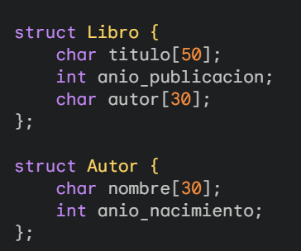
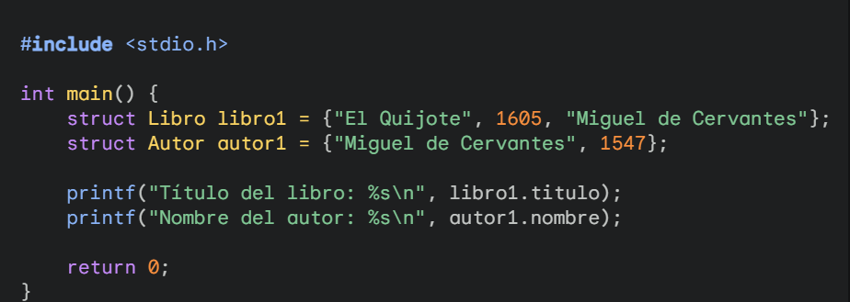
Profesores
Ing. Israel Pavelek
Ing. Behringer Alejandro
Profesores JTP
Miguel Silva

Slide 5
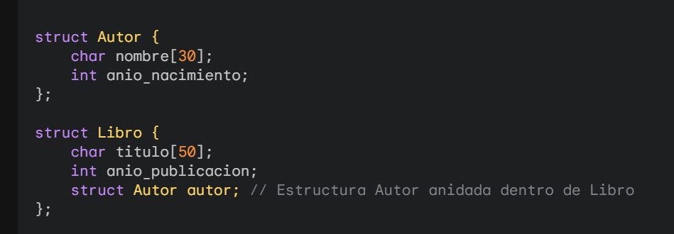
struct Libro libro1 = {"El Quijote", 1605, {"Miguel de Cervantes", 1547}};
printf("Título del libro: %s\n", libro1.titulo);
printf("Nombre del autor: %s\n", libro1.autor.nombre);
Profesores
Ing. Israel Pavelek
Ing. Behringer Alejandro
Profesores JTP
Miguel Silva

Slide 6
#include <stdio.h>
struct Autor
{
char nombre[30];
int anio_nacimiento;
};
struct Libro
{
char titulo[50];
int anio_publicacion;
struct Autor autores[2];
// Arreglo de 2 autores por libro
};
Profesores
Ing. Israel Pavelek
Ing. Behringer Alejandro
Profesores JTP
Miguel Silva

Slide 7
int main()
{
// Creamos un libro con dos autores
struct Libro libro1 = {"Don Quijote", 1605, {{"Miguel de Cervantes", 1547}, {"Otro Autor", 1600}}};
// Imprimimos los datos del libro y sus autores
printf("Título del libro: %s\n", libro1.titulo);
printf("Autores:\n");
for (int i = 0; i < 2; i++)
{
printf("- %s (%d)\n", libro1.autores[i].nombre, libro1.autores[i].anio_nacimiento);
}
return 0;
}
Profesores
Ing. Israel Pavelek
Ing. Behringer Alejandro
Profesores JTP
Miguel Silva

Slide 8

Estructuras
¿Es lo mismo ?
Declaración
Y
Definición
Profesores JTP
Miguel Silva
Profesores
Ing. Israel Pavelek
Ing. Behringer Alejandro
Notes:
Una declaración especifica simplemente en nombre y el formato de la estructura, NO reserva memoria
Y una definición Crea un Area en memoria en el cual se almacenan los datos.

Slide 9
Estructuras
¡¡Ejemplo !!
#include <stdio.h>
#include <string.h>
// Definición de la estructura fuera de
struct Persona
{
char nombre[50];
int edad;
};
Definición de la estructura fuera de main
Profesores JTP
Miguel Silva
Profesores
Ing. Israel Pavelek
Ing. Behringer Alejandro
Notes:
Una declaración especifica simplemente en nombre y el formato de la estructura, NO reserva memoria
Y una definición Crea un Area en memoria en el cual se almacenan los datos.

Slide 10
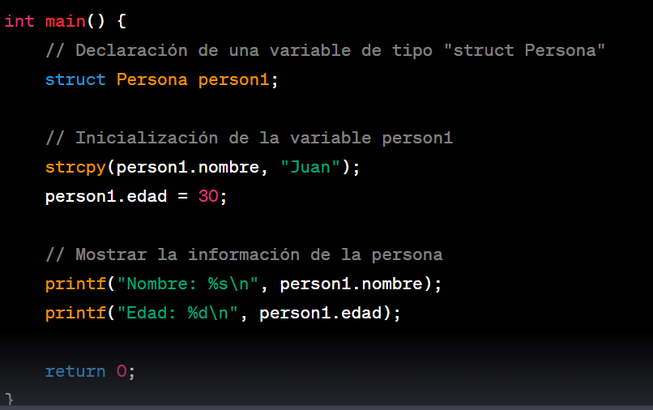
Estructuras
¡¡Ejemplo !!
declaro
Inicializo con datos
Muestro Datos
Profesores JTP
Miguel Silva
Profesores
Ing. Israel Pavelek
Ing. Behringer Alejandro
Notes:
Una declaración especifica simplemente en nombre y el formato de la estructura, NO reserva memoria
Y una definición Crea un Area en memoria en el cual se almacenan los datos.

Slide 11
Estructuras
¡¡Ejemplo !!
Distintas Maneras de definición de una Estructura
struct Persona
{
int cod;
char Apellido[50];
};
Typedef struct Persona Cliente;
Typedef struct Registro
{
int cod;
char Apellido[50];
} cliente;
Typedef struct cliente
{
int cod;
char Apellido[50];
}cliente;
Typedef, nos permite definir un sinónimo de un tipo de datos definido por el usuario
Profesores JTP
Miguel Silva
Profesores
Ing. Israel Pavelek
Ing. Behringer Alejandro
Notes:
Una declaración especifica simplemente en nombre y el formato de la estructura, NO reserva memoria
Y una definición Crea un Area en memoria en el cual se almacenan los datos.

Slide 12
Estructuras
typedef struct
{
int codigo;
char producto[30];
float precio;
} registro;
Profesores JTP
Miguel Silva
Profesores
Ing. Israel Pavelek
Ing. Behringer Alejandro

Slide 13
Estructuras
int main()
{
registro r[10]; // registro de 10 datos como maximo
Profesores JTP
Miguel Silva
Profesores
Ing. Israel Pavelek
Ing. Behringer Alejandro

Slide 14

Estructuras
¡¡Listo !! A practicar
Profesores JTP
Miguel Silva
Profesores
Ing. Israel Pavelek
Ing. Behringer Alejandro

Slide 15
Estructuras
#include <stdio.h>
#include <string.h>
// Definición de la estructura fuera de main
struct Persona {
char nombre[50];
int edad;
};
typedef struct Persona Cliente;
int main()
{
// Declaración de una variable de tipo "struct Persona"
Cliente Cliente1;
// Inicialización de la variable person1
strcpy(Cliente1.nombre, "Juan");
Cliente1.edad = 30;
// Mostrar la información de la persona
printf("Nombre: %s\n", Cliente1.nombre);
printf("Edad: %d\n", Cliente1.edad);
return 0;
}
struct Persona
{
char nombre[50];
int edad;
};
Typedef struct Persona Cliente;
estamos básicamente diciendo que "cliente" es solo un nombre más corto y fácil de recordar para nuestra estructura "Registro",
Profesores JTP
Miguel Silva
Profesores
Ing. Israel Pavelek
Ing. Behringer Alejandro

Slide 16
Estructuras
#include <stdio.h>
#include <string.h>
// Definición de la estructura fuera de main
typedef struct Registro {
char nombre[50];
int edad;
} cliente;
int main() {
// Declaración de una variable de tipo "struct Persona"
cliente Cliente1;
// Inicialización de la variable person1
strcpy(Cliente1.nombre, "Juan");
Cliente1.edad = 30; // Mostrar la información de la persona
printf("Nombre: %s\n", Cliente1.nombre);
printf("Edad: %d\n", Cliente1.edad);
return 0;
}
Typedef struct Registro
{
char nombre[50];
int edad;
} cliente;
estamos básicamente diciendo que "cliente" es solo un nombre más corto y fácil de recordar para nuestra estructura "Registro",
Profesores JTP
Miguel Silva
Profesores
Ing. Israel Pavelek
Ing. Behringer Alejandro

Slide 17
Estructuras
#include <stdio.h>
#include <string.h>
// Definición de la estructura fuera de main
typedef struct cliente {
int cod;
char Apellido[50];
} cliente;
int main() {
// Declaración de una variable de tipo "cliente"
cliente Cliente1; // Inicialización de la variable Cliente1
Cliente1.cod = 123;
strcpy(Cliente1.Apellido, "Juan");
// Mostrar la información del cliente
printf("Código: %d\n", Cliente1.cod);
printf("Apellido: %s\n", Cliente1.Apellido);
return 0;
}
Typedef struct cliente
{
int cod;
char Apellido[50];
}cliente;
Profesores JTP
Miguel Silva
Profesores
Ing. Israel Pavelek
Ing. Behringer Alejandro

Slide 18
Estructuras
#include <stdio.h>
#include <string.h>
// Definición de la estructura fuera de main
struct Persona {
char nombre[50];
int edad;
};
int main() {
// Declaración de una variable de tipo "struct Persona"
struct Persona person1;
// Inicialización de la variable person1
strcpy(person1.nombre, "Juan");
person1.edad = 30;
// Mostrar la información de la persona
printf("Nombre: %s\n", person1.nombre);
printf("Edad: %d\n", person1.edad);
return 0;
}
Profesores JTP
Miguel Silva
Profesores
Ing. Israel Pavelek
Ing. Behringer Alejandro

